Slide 1
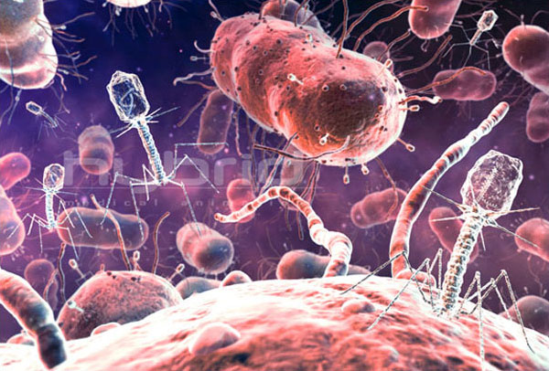
Роль бактерій в житті людини

Slide 2
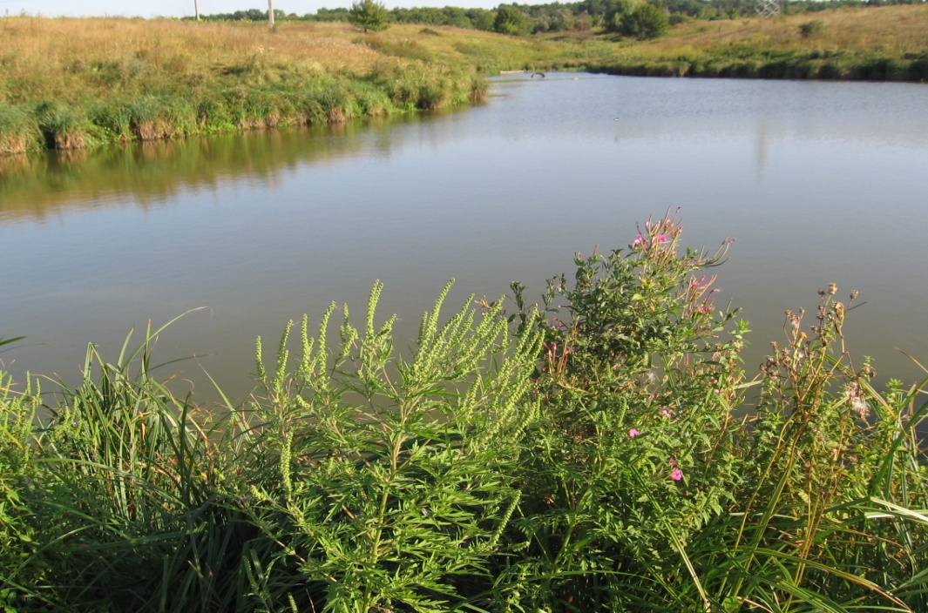
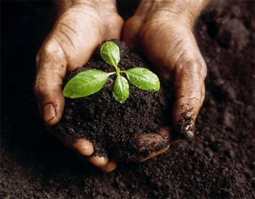

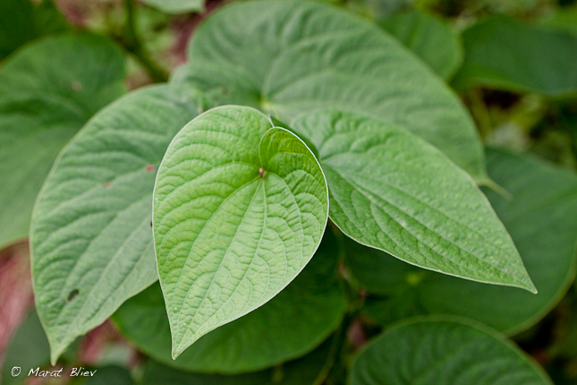
Бактерії - це примітивні одноклітинні живі організми. Вони поширені повсюдно: на поверхні або усередині інших організмів (тварин, рослин, людини), у великій кількості зустрічаються в грунті, водоймах.

Slide 3
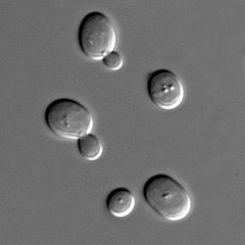
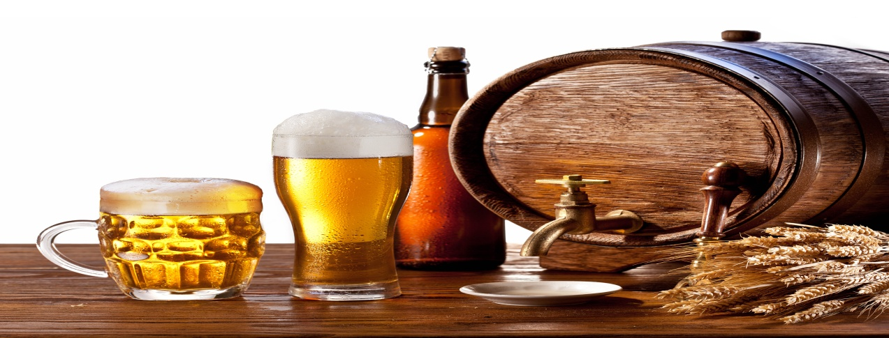
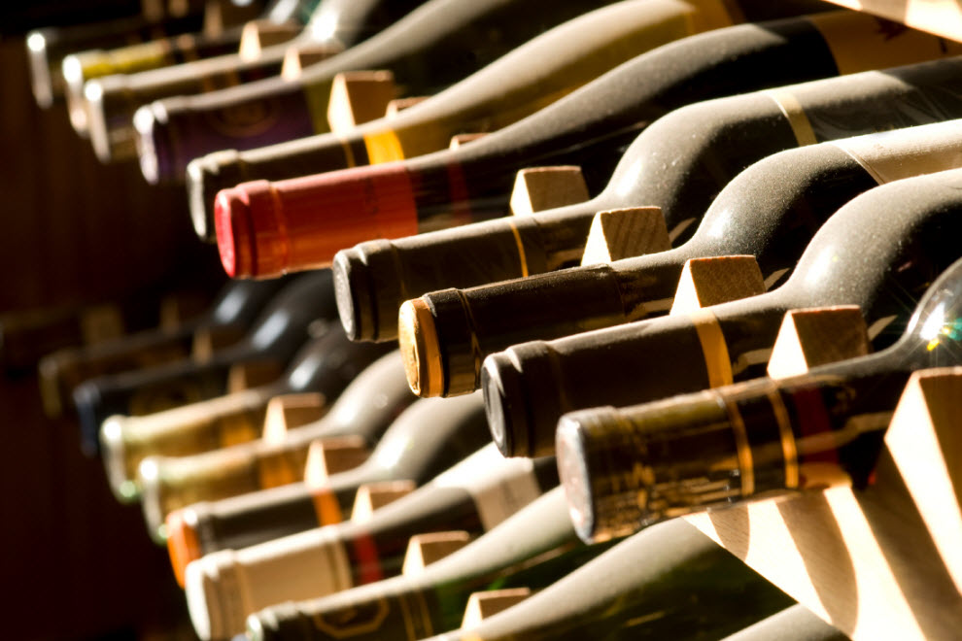
БАКТЕРІЇ В ЖИТТІ ЛЮДИНИ: ПРОМИСЛОВІСТЬ
Враховуючи різноманітність каталізованих бактеріями хімічних реакцій, не дивно, що вони широко використовуються у виробництві, в ряді випадків з глибокої давнини.

Slide 4
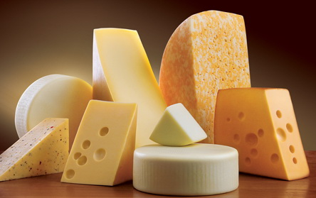
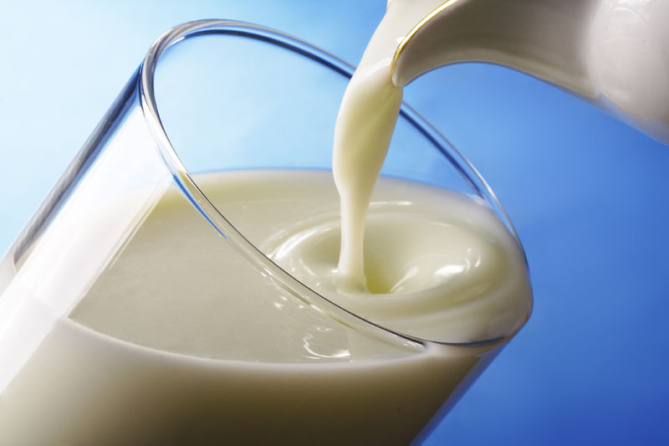
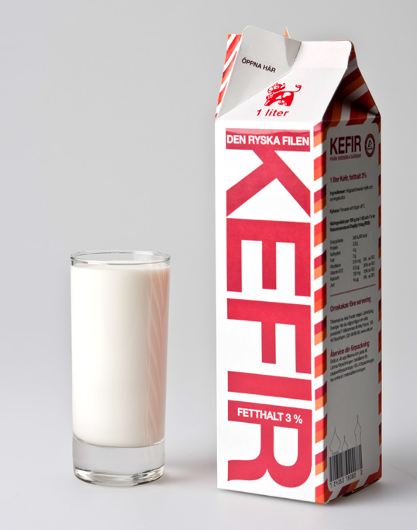
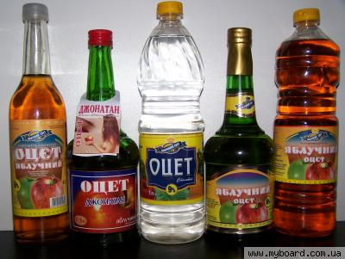
Харчова промисловість
В даний час бактерії застосовуються цією галуззю в основному для виробництва сирів, інших кисломолочних продуктів і оцту.

Slide 5
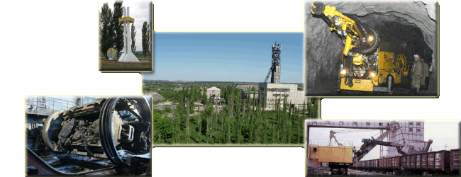
Вилуговування руд
Бактерії застосовуються для вилуговування бідних руд, тобто переведення з них у розчин солей цінних металів, в першу чергу міді (Cu) та урану (U). Приклад - переробка халькопіриту, або мідного колчедану (CuFeS₂).

Slide 6
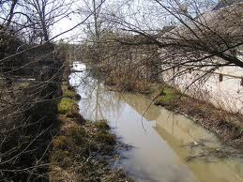
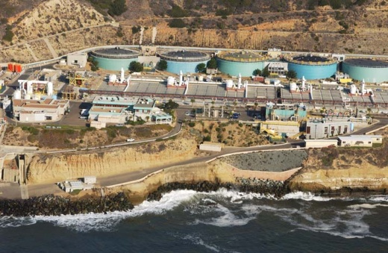
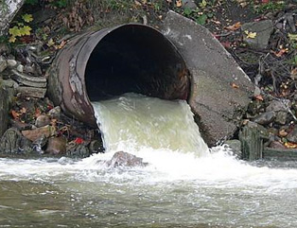
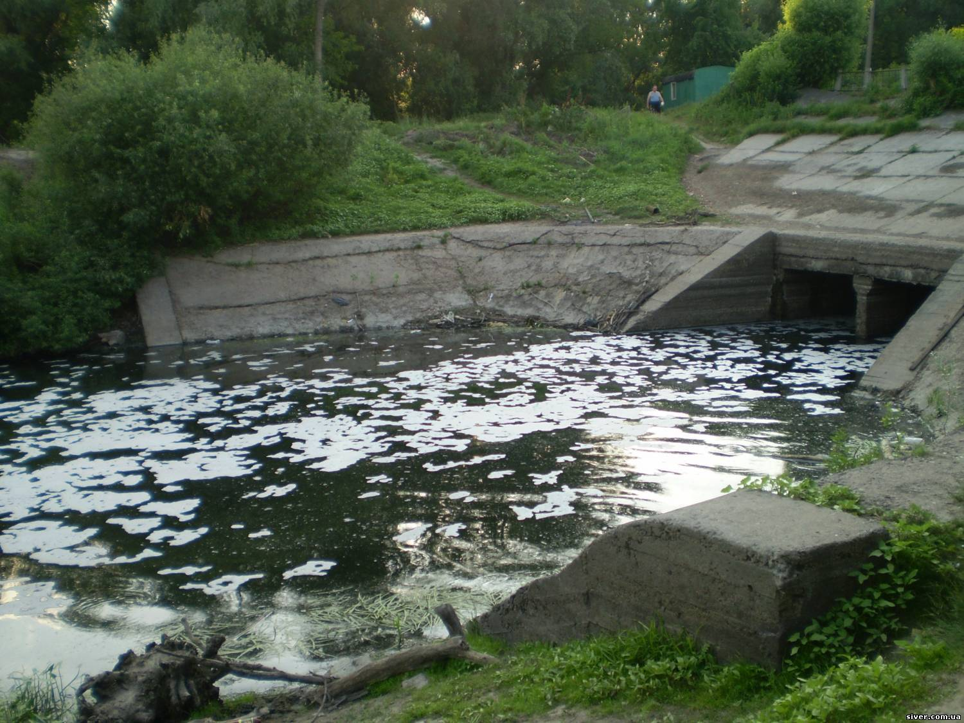
Переробка відходів
Бактерії служать також для перетворення відходів, наприклад стічних вод, в менш небезпечні або навіть корисні продукти.

Slide 7
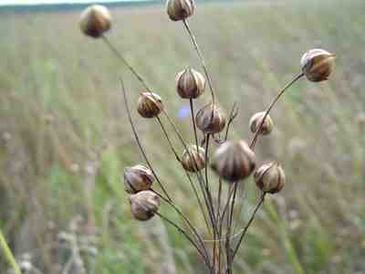
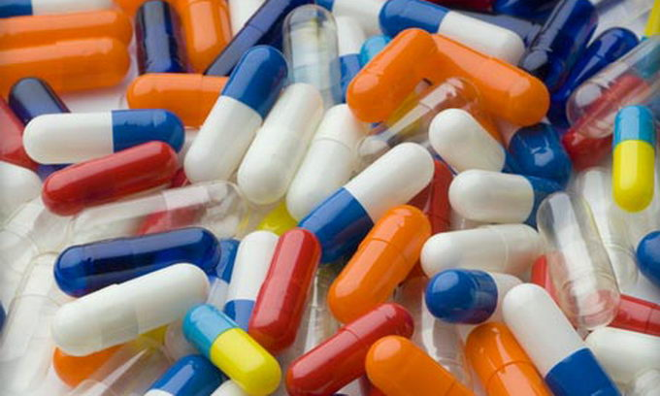
ІНШІ ШЛЯХИ ВИКОРИСТАННЯ
До інших важливих областей промислового застосування бактерій відноситься, наприклад, мочка льону, тобто відділення його прядильних волокон від інших частин рослини, а також виробництво антибіотиків, зокрема стрептоміцину.

